Slide 2
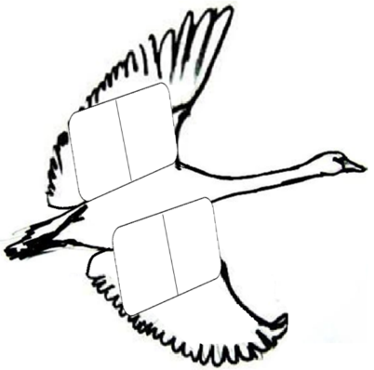
Методика «Лебедь»
Тараненко Олег Денисович, аналитик по инновационной деятельности ГБОУ школы №197

Slide 3
Информационная карта методики
1.Название методики |  | «Лебедь» (4 квадрата)
2. Автор методики (либо ссылка на ресурс) |  | Джужит и Джей Гаулд
3. Методику адаптировал и описал |  | Новикова М.Э., Тараненко О.Д.
4.Целевая аудитория:
Субъект | Учитель
Объект | Ученик, Учитель, Родитель, Педагогический коллектив
Возраст объекта | От 14 лет
Количество | От одного человека до целого класса
5. Какую проблему позволяет решить? | Личностное самоопределение учащихся, формирование адекватной самооценки
6.Этико—нормативные требования к проведению и использованию результатов методики | Конфиденциальность

Slide 4
Информационная карта методики
7. Цель применения методики | Развитие умения учащихся осуществлять анализ своих личностных качеств
11.Обработка и интерпретация результатов | Возможен только содержательный анализ Во время наблюдения за учеником важно обращать внимание на следующие показатели: Умеет ли осуществлять самооценку? Умеет ли анализировать свои положительные и отрицательные качества? Умеет ли в своих недостатках видеть позитивные моменты? Умеет ли в своих достоинствах видеть негативные моменты?

Slide 5
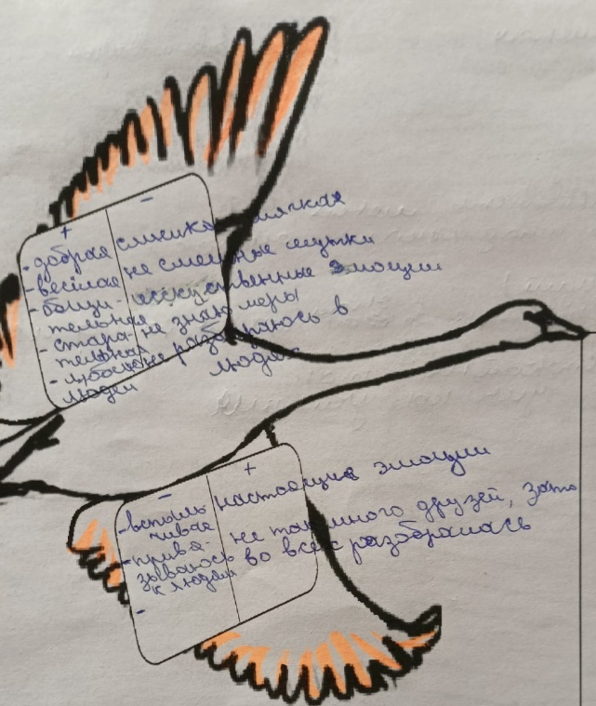
Пример применения методики
«Лебедь»

Slide 6
1. Добрый Общительный Позитивный Творческий Усердный | 2. Слишком мягкий Слишком болтливый Много радуюсь Увлекающийся Медленный
3. Ленивый Не люблю людей Вспыльчивый Упрямый Могу обидеть | 4. Люблю отдыхать Осторожный Эмоциональный Настойчивый Могу смешно пошутить
Пример применения методики
«Лебедь»

Slide 7
1. Добрая Общительная Люблю людей Старательная Весёлая | 2. Слишком мягкая Искусственные эмоции Не разбираюсь в людях Не знаю меры Несмешные шутки
3. Вспыльчивая Сложно понять Упрямая Быстро выхожу из себя Привязываюсь к людям | 4. Настоящие эмоции Загадочная Добиваюсь своего Могу защитить Не так много друзей, зато во всех разобралась
Пример применения методики
«Лебедь»

Slide 8
Спасибо за внимание!

